Slide 1

Het Layer-pattern
Architectuur pattern

Slide 2
Probleem
Je ontwerpt een systeem waarin zowel low-level als high-level taken worden afgehandeld.
Low-level: Hardware interactie, sensoren invoer, file I/O, Database connecties
High-level: user interface, applicatie logica
High-level operaties zijn afhankelijk van low(er)-level operaties
Het systeem is groot en een methodische aanpak is noodzakelijk om het begrijpelijk te houden.

Slide 3
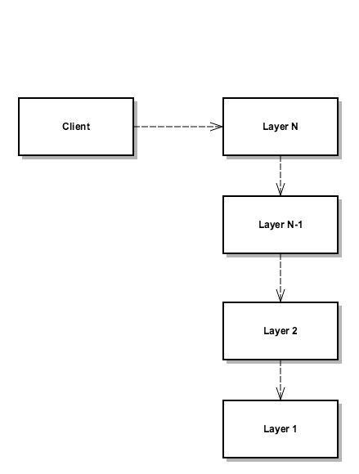
Oplossing
Structureer het systeem in een aantal lagen (layers)
Iedere laag representeert een niveau van abstractie
Klassen worden geplaats in de laag die aansluit bij hun niveau van abstractie
Laag 1 is de onderste laag en bevat de klassen die het dichtst op de hardware/OS zitten. (De lowest-level)
Laag N is de bovenste laag en bevat de klassen die het dichsts op de gebruikers zitten. (De highest-level)
Ieder laag N gebruikt de diensten van laag N-1

Slide 4
Voorbeeld: I-Project
Styling : css
Structuur: html
Logica: PHP
Data access: PDO
Storage: SQL

Slide 5
Voorbeeld: Netwerk Protocol Stack

Slide 6
Implementatie
Bepaal het aantal lagen (dus abstractie niveaus)
Benoem de lagen en bepaal hun verantwoordelijk
Definiëer interfaces voor iedere laag
Bepaal ook een foutafhandeling-strategie:
Bij de interface behoort ook de errors die een laag kan retourneren
De errors moeten passen bij het niveau van abstractie
Errors uit een low-level laag moeten worden gemapped op een error van de hogere-level
Errors uit een low-level laag mogen niet doorsijpelen naar hogere lagen

Slide 7
Bronnen
Patterns of Enterprise Application Architecture, Fowler
Pattern-Oriented Software Architecture, Vol. 1, Buschmann, et al
Design Patterns, Architectural Patterns, Dr. Jean-Claude Franchitti, New York University
Applying UML and Patterns, Craig Larman

